Slide 1
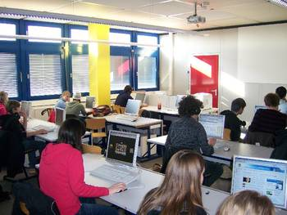
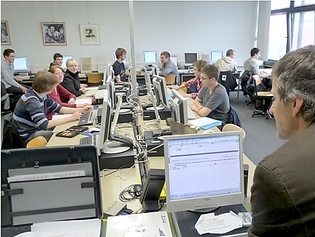
Multimediakompetenz C
… und Zusatzqualifikation
Notes:
http://www.kcg-stuttgart.de/typo3temp/pics/64cb721276.jpg
http://www.oz-online.de/media/newsimage/altdaten/130210050112.jpg

Slide 2
Konfigurationen über die Zeit
Jahr | 1995 | 2000 | 2005 | 2010 | 2015 | 2020
Komp./Pr. | 2700 DM | 2900 DM | 1500 € | 1200 € | 1200 € | 1200 €
CPU MHz | 75 | 700 | 3000 | 3000 dual | 3000 quad | 4700 oct
Cache kB | 256 | 512 | 1000 | 4000 | 8000 | 12000
FDD kB | 180 | 1440 | - | - | - | -
HDD GB | 0,84 | 20 | 120 | 700 | 512 SSD | 512 SSD
CD | 2x | 48x RW | - | - | - | -
DVD | - | + | multi | bluray | multi | multi
Grafik | SVGA | 3Dfx |  |  | HD | UHD
Maus | Kugel | IR | IR funk | Laser | Laser | Laser
Monitor | 15“ | 17“ | 19“ | 21“ | 21“ touch | >24“, 2x
Drucker | Nadel s/w | Tinte foto | Tinte foto | Laser s/w | Laser f | Laser f
OS | DOS | Win98 | XP | XP | 8.2 | 10
Office | Word5 | 2000 | 2003 | 2010 | 2013 | 2016/365

Slide 3
Steckkarten und Peripherie
Tastatur
A/D-Wandler
Joystick
Scanner
Maus
Video
USB 3
USB 3
USB 3
extHDD
Game
Zentraleinheit
Controller
SSD
Sound
DVI / DisplayPort
Ethernet
DVD
Laut-
sprecher
Bild- schirm
Drucker
Internet
Legende: nur Eingabe, nur Ausgabe, Ein- und Ausgabe, chemietypische Erweiterung.

Slide 4
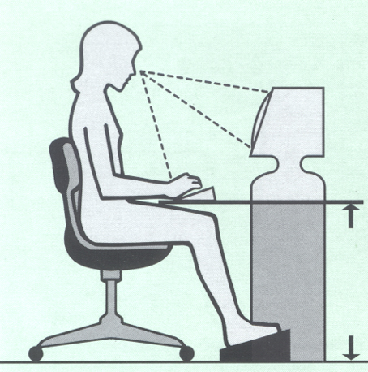
Ergonomie
Quelle: Berufsgenossenschaftlicher Arbeitsmedizinischer und Sicherheitstechnischer Dienst e.V. (BAD)

Slide 5
Software für Chemielehrer
Anwendungen (z.B. Text-, Bild-, HTML-Editor, Browser..)
Auf beliebigem Datenträger (CD-ROM, HDD, DVD...).
Start wahlweise automatisch oder durch Nutzer.
Installation und Anpassung von Optionen durch Nutzer.
Betriebssystem
(z.B. Windows, Linux, MacOS...)
Auf SSD C: installiert.
wird vom BIOS gestartet (automatisch).
Installation durch Händler; Anpassung von Optionen durch Nutzer.
BIOS
Intern in Bausteinen (ROM, EPROM, EEPROM) gespeichert.
Startet automatisch beim Einschalten.
Installation durch Hersteller; Einstellungen und updates durch Fachmann.

Slide 6
Software für Chemielehrer
Anwenderprogramme
Texteditoren
Formel-/Bildeditoren
Lernprogramme
Elektronische Bücher
Tools
Übungsprogramme
Lehrprogramme
Simulationen
Modellbildungssysteme
Tutorien
Einfache Tutorien
Adaptive Tutorien
Intelligente Tutorielle Systeme
Quelle: Schanda, F. (1995). Computer-Lernprogramme, Weinheim: Beltz.
F.-J. Scharfenberg, Didaktik Biologie; W. Wagner, Didaktik Chemie

Slide 7
Typische Computernutzung durch Chemielehrer
Schätzung
50% Text editieren (Unterrichtsskizzen,...)
30% Präsentation (Folien, Arbeitsblätter)
5% Tabellenkalkulation
10% Bilder / Grafiken scannen / bearbeiten
3% messen, testen, demonstrieren, Daten verwalten, rechnen, ...
2% Video erstellen und schneiden.

Slide 8
Sicherung auf HDD: Beschreibung
z.B. 1x SSD 512GB, 1x HDD 1TB:
SSD Laufwerk C:, 512GB Inhalt: Betriebssystem und Installationen der Anwendungen. Bsp.: Windows, Office, Bildeditoren...
HDD 1 Partition 1: Laufwerk D:, ca. 400GB Inhalt: Daten, die sich oft ändern Bsp.: Dokumente, Kalkulationstabellen, Bilder…
HDD 1 Partition 2: Laufwerk E:, ca. 600GB Inhalt: Daten, die sich selten ändern; Bildarchive, Sicherungskopien, Urdateien für Installation...

